Slide 1
Социальные сети как канал обслуживания в контакт-центре
Вадим Аниканов
Независимый консультант

Slide 2
Новая модель общения
Покупатели
Web 2.0
Потребители уже общаются между собой о брендах и компаниях, причем, часто – за спиной этих компаний
Маркетинг
Онлайн-поколение уже выросло и обеспечивает платеже-способный спрос для многих товаров и услуг
Односторон-нее вещание уступает место двусторон-нему общению
Новая модель общения на B2C рынках От избежания контакта к персонифицированному двустороннему общению с применением новых каналов

Slide 3
Проникновение социальных сетей в корпоративной структуре
Жизненный цикл клиента
PR
Маркетинг
Продажи
Клиентское обслужи-вание
Удержание, возврат
Основные цели
Корпоратив-ный имидж
Инфо о продукте
Сделка по продаже
Лояльность, удовлетворен-ность
Повторные покупки
Участие топ-менеджмента
CMO, PR-менеджер,
CMO, бренд-менеджеры
Коммерческий директор
Директор по обслуживанию
Комм. Дир.,
Дир по обслуж.
К 2015 г. 6-10% взаимодействий с клиентами будет начинаться в социальных сетях
SOURCE: Convergys, ATG

Slide 4
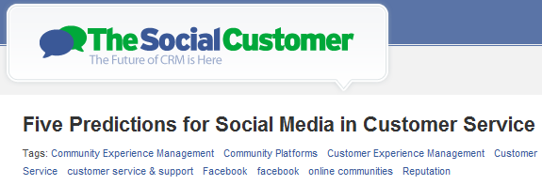
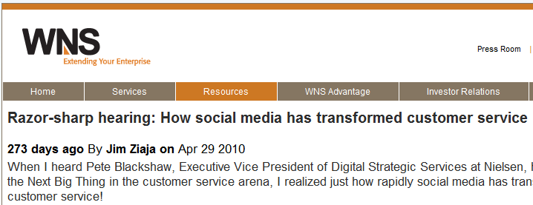
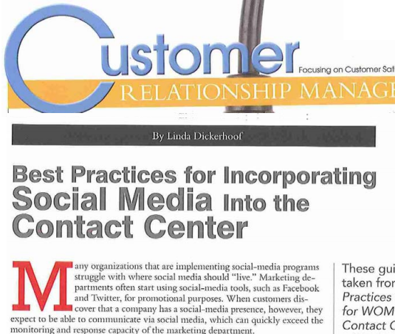
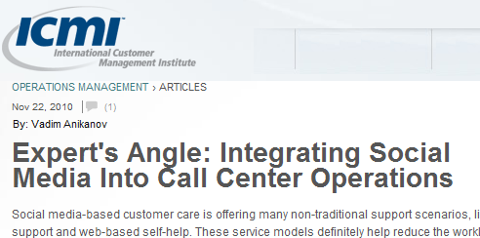
Анализ и комментарии

Slide 5
Рыночная аналитика
“Social Media Metrics For Customer Service”. Ovum/Datamonitor, April 2011. Publication OT00085-005
“Defining the Rules of Engagement for Social Media in Customer Service”. Ovum/Datamonitor, April 2011. Publication OT00085-007
“Profiting From Social Media in CRM Outsourcing”. Ovum/Datamonitor, February 2011. Publication OI00145-001
“Trends to Watch 2011: CRM outsourcing”. Ovum/Datamonitor, September 2010. Publication OI00001-014
“The Rise of Social Networking and Emerging Channels in Customer Service”. Datamonitor, April 2009. Publication DMTC2304

Slide 6
Ведущие бренды уже делают это …
@DeltaAssist
@XboxSupport
@FordCustService
@ATTCustomerCare
@comcastcares
@SouthwestAir
@BTcare
@DellTechCenter
@24hourfitness
@AskCiti
@BofA_help
@LandsEndChat

Slide 7
Два подхода к социальным сетям как каналу общения с клиентами
Социальные сети – всего лишь еще один канал
Социальные сети - уникальный канал с исключительными возможностями
Внедрение социальных сетей в КЦ мало чем отличается от внедрения каналов электронной почты и веб-чата.
Контакт-центр можно подключить к работе через социальные сети без особой реорганизации
Социальные сети открывают редкие возможности для общения с клиентами, укрепляя существующие взаимоотношения и создавая новые
Работа через социальные сети требует инновационной смеси технологических платформ, бизнес-процессов и людей для использования их максимального потенциала

Slide 8
Варианты сценариев общения
Высокая
Срочность ответа
Низкая
Виртуальная личность оператора
Тексто- вый чат
VoIP Голос
Запрос на групповой аккаунт, ответ от коллектива
Запрос на групповой аккаунт,
ответ от конкретного оператора
Клиент сразу выбирает оператора по его онлайновому профилю
IP Видео
Мультимедийность

Slide 9
Варианты сценариев общения - 2
Вступление в чужой диалог
Независимое онлайн- сообщество
Прямой исходящий контакт
Форум на сайте компании
Типы онлайновых сообществ
Инициатива общения
Прямой входящий контакт
Соц.сети
Полноэкран- ный ПК
Смартфон, мобильные приложения
Используемые клиентом устройства

Slide 10
Элементы инновации – система распределения вызовов
Новые функциональные требования к системе распределения вызовов:
Возможность единой очереди контактов, независимо от канала
Использование данных из онлайнового профиля клиента для подбора оператора с которым возможно достижение личного эмоционального контакта
Возможность выбора оператора самим клиентом, управление индивидуальными очередями

Slide 11
Элементы инновации – интеграция каналов
Возможность комбинировать (последовательно или параллельно) разные онлайновые и традиционные каналы в рамках одной дискуссии
Возможность отслеживать основные показатели целиком по всей асинхронной дискуссии, даже при наличии пауз разной длительности (минуты, часы, дни)
Возможность для клиентов обращаться с мобильных устройств через специальные приложения
Twitter
Голосовой VoIP -вызов
Видео-звонок
Страницы самообслуживания на сайте
Ссылка на обучающее видео на YouTube
Загрузка файла
Первона-чальный контакт
Уточнение запроса
Решение запроса
Доп. инфо по эл.почте
Текстовый чат

Slide 12
Элементы инновации – особые требования к операторам
Наем операторов из «онлайнового поколения», понимающих и чувствующих социальные сети
Умение поддерживать стиль общения, соответствующий духу социальных сетей, но в рамках, соответствующих профессиональным и юридическим требованиям. Соответствующие инструменты обучения и мотивации операторов.
Упор на создание личного эмоционального контакта при каждом общении

Slide 13
«В то время, когда хорошие руководители укрепляют свои крепости, великие лидеры строят мосты»
@KateNasser via Twitter

Slide 14
Контакты
Вадим Аниканов независимый консультант

